Slide 1




TRƯỜNG TIỂU HỌC ……
CHÀO MỪNG QUÝ THẦY CÔ
VỀ DỰ GIỜ THĂM LỚP
Môn Tiếng Việt lớp 3
BÀI 24: CÙNG BÁC QUA SUỐI(T4)
Giáo viên:
Lớp: 3

Slide 2
Thứ……ngày…..tháng…..năm…….
TIẾNG VIỆT
CÙNG BÁC QUA SUỐI (T4)
1. Luyện tập.
1. Viết một đoạn văn về một nhân vật em yêu thích trong câu chuyện đã học, đã nghe:
G
-Tên nhân vật
-Tên bài đọc kể về nhân vật
- Những điều em yêu thích ở nhân vật -Lý do em yêu thích nhân vật

Slide 3
Thứ……ngày…..tháng…..năm…….
TIẾNG VIỆT
CÙNG BÁC QUA SUỐI (T4)
1. Luyện tập.
1. Viết một đoạn văn về một nhân vật em yêu thích trong câu chuyện đã học, đã nghe:
Nhân vật em muốn kể sau đây là tuổi thơ của rất nhiều bạn nhỏ, đó chính là chú mèo máy Doraemon. Doraemon là nhân vật chính trong bộ truyện tranh cùng tên của họa sĩ người Nhật Bản Fujiko F. Fujio. Mèo máy Doraemon là một nhân vật rất tốt bụng, khi cần sẽ sử dụng bảo bối của mình để giúp đỡ mọi người xung quanh. Đặc biệt mèo máy có một tình bạn vô cùng cao đẹp với Nobita- một cậu bé ngốc nghếch. Họ luôn đi cùng nhau, luôn tâm sự, giúp đỡ nhau mọi lúc mọi nơi. Đó là thứ tình cảm vô cùng trong sáng mà bất cứ ai cũng cảm thấy thật ao ước và ngưỡng mộ.

Slide 4
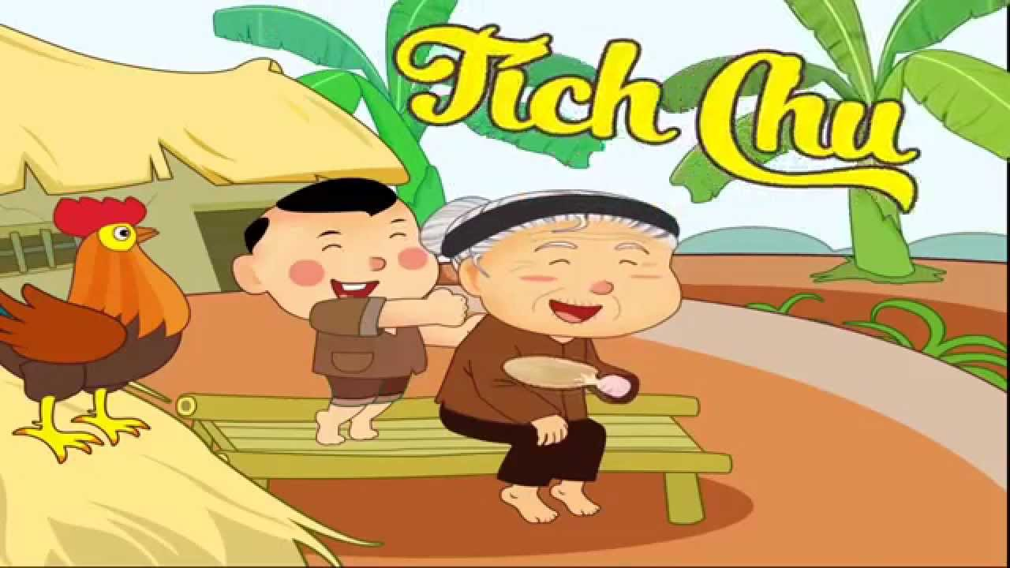

Thứ……ngày…..tháng…..năm…….
TIẾNG VIỆT
CÙNG BÁC QUA SUỐI (T4)
1. Luyện tập.
1. Viết một đoạn văn về một nhân vật em yêu thích trong câu chuyện đã học, đã nghe:

Slide 5
Thứ……ngày…..tháng…..năm…….
TIẾNG VIỆT
CÙNG BÁC QUA SUỐI (T4)
1. Luyện tập.
2. Trao đổi bài làm trong nhóm để góp ý và sửa lỗi. Bình chọn những đoạn văn hay.
Học sinh chia sẻ đoạn văn vừa viết với các bạn cùng lớp và chỉnh sửa góp ý cho nhau.

Slide 6
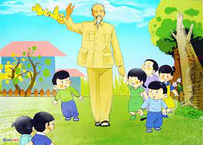
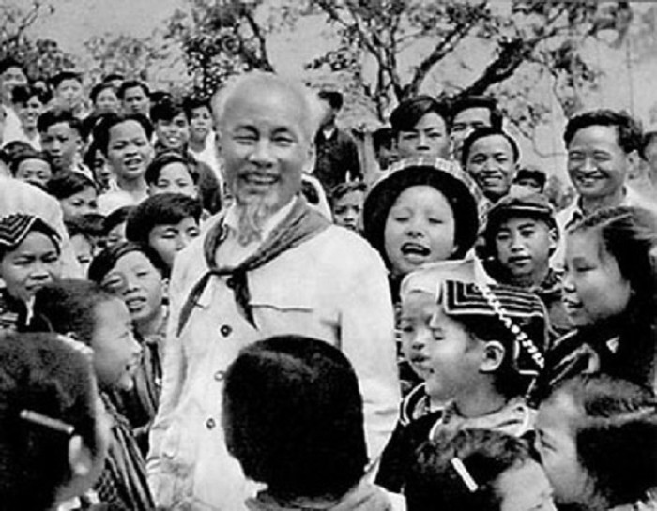
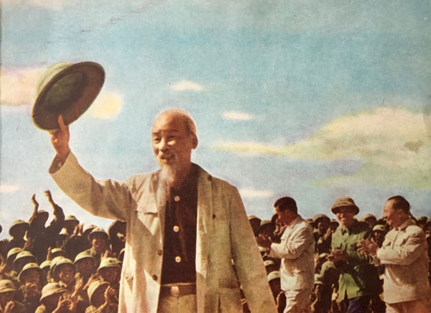
Thứ……ngày…..tháng…..năm…….
TIẾNG VIỆT
CÙNG BÁC QUA SUỐI (T4)
1. Luyện tập.
Sưu tầm tranh. ảnh, bài văn, bài thơ,… về Bác Hồ.

Slide 7

XIN CHÂN THÀNH CẢM ƠN
QUÝ THẦY CÔ GIÁO VÀ CÁC EM
Notes:
7

